Slide 1
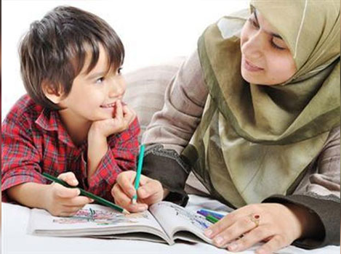
স্বাগতম

Slide 2
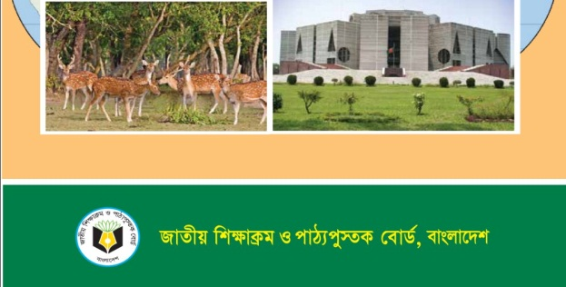
পরিচিতি
মোহাম্মদ সাইফুল ইসলাম চৌধুরী
সিনিয়র শিক্ষক
সি.জে.এম উচ্চ বিদ্যালয়
মোহরা, চান্দগাঁও, চট্রগ্রাম।
বিষয়ঃ বাংলাদেশ ও বিশ্বপরিচয়
শ্রেণি- সপ্তম
অধ্যায়ঃ ০৩ ( পাঠ- ১,২,৩ )
সময়ঃ ৫০ মিনিট

Slide 3
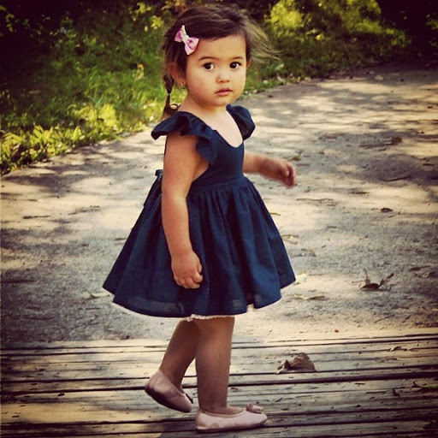
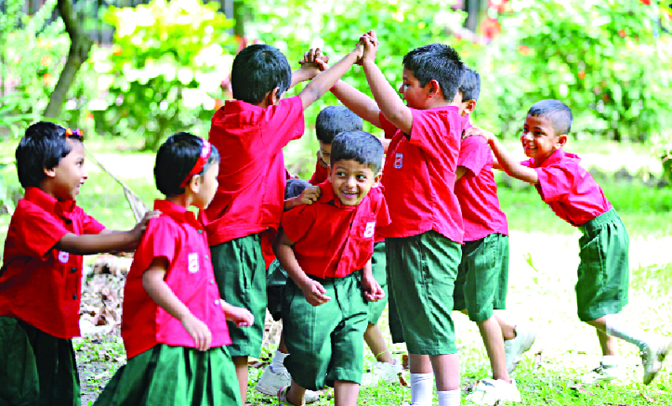
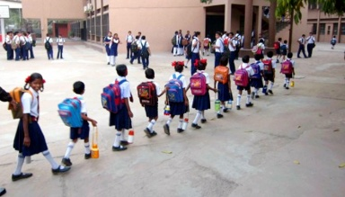
ছবিটি লক্ষ্য করঃ
ছবিতে কি দেখা যাচ্ছে?
ছবিতে একটি শিশুকে হাটতে দেখা যাচ্ছে ।
শিশুটি বন্ধুদের সাথে খেলতে দেখা যাচ্ছে ।
শিশুটি সহ-পাঠীদের সাথে স্কুলে যাচ্ছে ।
শিশুটি আস্তে আস্তে বেড়ে ওঠার ছবি দেখা যাচ্ছে।

Slide 4
আজকের পাঠ
পরিবারে শিশুর বেড়ে ওঠা
অধ্যায়ঃ ০৩ ( পাঠ, ১, ২, ৩ )

Slide 5
শিখনফল
এই পাঠ শেষে শিক্ষার্থীরা --------
১। পরিবার কী তা বলতে পারবে ;
২। পরিবারের প্রকারভেদ বর্ণনা করতে পারবে ;
৩। গ্রামীণ ও শহুরে পরিবারের মধ্যে তুলনা করতে পারবে;
৪। শিশুর সামাজিকীকরণে পরিবারের ভূমিকা ব্যাখ্যা করতে পারবে ;
৫। মানবিক ও সামাজিক গুণাবলি রপ্ত করে শৃঙ্খলাপূর্ণ আচরণে উদ্বুদ্ধ হওয়ার গুরুত্ব ব্যাখ্যা করতে পারবে ।

Slide 6
পরিবার
বাবা মা ভাই বোন নিয়ে একটি পরিবার
পরিবারঃ পরিবার একটি সামাজিক সংগঠন। একই সংগে বসবাসকারী কয়েকজন ব্যক্তির সমষ্টিকে পরিবার বলে, যা বিয়ে, আত্নীয়তা, অথবা পিতা-মাতার সূত্রের বন্ধনে আবদ্ধ একটি সামাজিক প্রতিষ্ঠান।

Slide 7
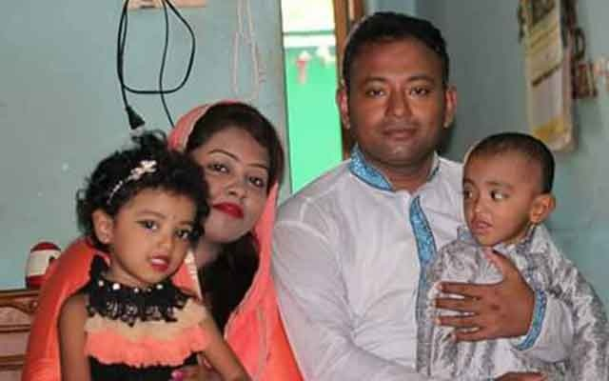
একক পরিবারঃ
স্বামী-স্ত্রী ও অবিবাহিত সন্তান নিয়ে একক পরিবার গঠিত হয়। সন্তান উপযুক্ত হলে বিয়ে করে আলাদা পরিবার গঠন করে। তখন আরেকটি নতুন একক পরিবার হয়। বাংলাদেশের শহরাঞ্চলে একক পরিবারের সংখ্যা বেশি।

Slide 8
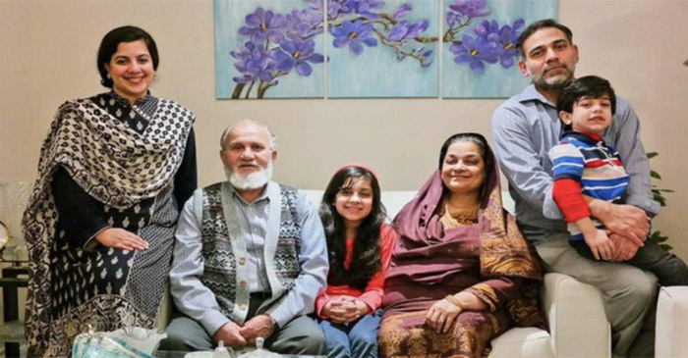
যৌথ পরিবারঃ
রক্তের সম্পর্কের ভিত্তিতে কয়েকটি একক পরিবার মিলে যৌথ পরিবার গঠিত হয়। অর্থাৎ কোন পরিবারের সাথে যদি তার বাবা মা এবং এক বা একাধিক ভাই বোন ও তাদের সন্তান সন্ততি বা দাদা, দাদী, চাচা-ফুফু একত্রে বসবাস করে তাকে যৌথ পরিবার বলে।

Slide 9
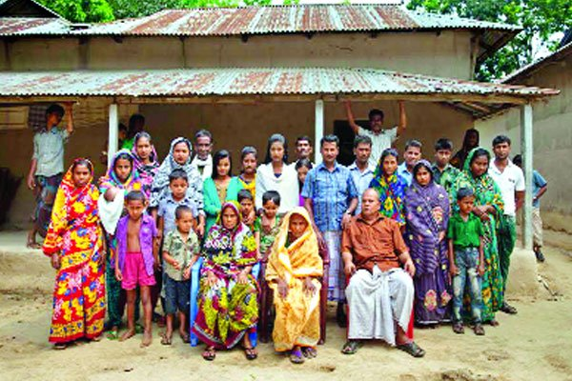
সাধারণত গ্রামীণ ও শহুরে পরিবারে মধ্যে পার্থক্য রয়েছে
গ্রামীণ পরিবার
যে পরিবার গ্রামে বসবাস করে এবং গ্রামের উপার্জণ করে থাকে তাকেই গ্রামীণ পরিবার বলে ।
বাংলাদেশের অধিকাংশ লোক গ্রামে বাস করে এবং কৃষি কাজের উপরেই তারা প্রধানত নির্ভরশীল।
গ্রামীন সমাজে যৌথ পরিবারই সংখ্যা বেশি দেখা যায় ।
বাংলাদেশের গ্রামীন সমাজে পরিবারের ক্ষমতা পিতার হাতেই বেশি থাকে।

Slide 10
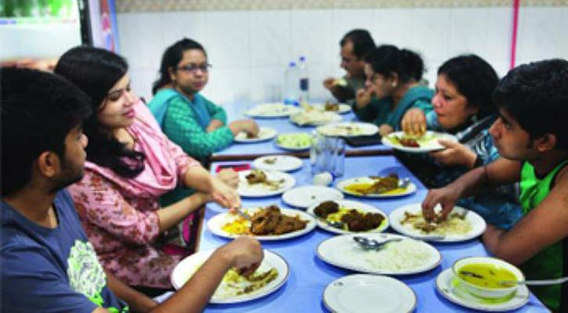
সাধারণত গ্রামীণ ও শহুরে পরিবারে মধ্যে পার্থক্য রয়েছে
শহুরে পরিবার
যে পরিবার শহুরে বসবাস করে এবং শহুরে উপার্জণ করে থাকে তাকেই শহুরে পরিবার বলে।
শহরে পরিবারের প্রধান রুপ হচ্ছে একক বা ক্ষুদ্র পরিবার ।
শহরে শিক্ষিত মধ্যবিত্ত ও উচ্চ বিত্ত পরিবারের ক্ষমতা স্বামীর হাতেই ন্যাস্ত থাকে না ।
শহুরে পরিবারে যে কোন সিদ্ধান্ত স্বামী- স্ত্রী র মতামতের ভিত্তিতেই নিয়ে থাকে।

Slide 11
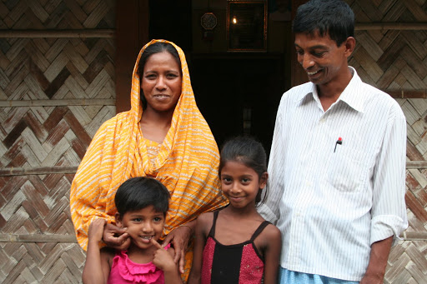
পরিবর্তনশীল পরিবার
পরিবর্তনশীল পরিবার বলতে মুলত ধরন পরিবর্তন হয়ে যে পরিবার সৃষ্টি হয় সে পরিবার কে বুঝায়। যেমন- গ্রামীণ যৌথ পরিবার ভেঙে একক পরিবারের সৃষ্টি হয়।
পরিবর্তনশীল পরিবার সৃষ্টির কারণ -
(ক) অধিক জনসংখ্যা
(খ)পারিবারিক দ্বন্দ
(গ) বিবাহ বিচ্ছেদ
(ঘ) নারীর কর্মসংস্থান।

Slide 12
একক কাজ
1. কোনটি সমাজের সবচেয়ে ক্ষুদ্রতম মৌলিক সংগঠন ---
পরিবার ।
2. বৈশিষ্ট্যের দিক থেকে পরিবারের ধরন কেমন হয়?
একক পরিবার ও যৌথ পরিবার ।
3. কোন কোন দেশে যৌথ পরিবার দেখা যায়?
বাংলাদেশে ও ভারতের গ্রামাঞ্চলে যৌথ পরিবার দেখা যায়।

Slide 13
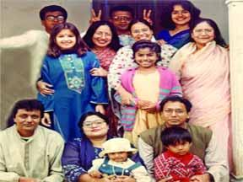
শিশুর সামাজিকীকরণ
একটি শিশু বেড়ে উঠার ক্ষেত্রে পরিবারের সদস্য ও পিতামাতার নিকট থেকে যা কিছু যেভাবে শিখে এই শিখন প্রক্রিয়া হলো-শিশুর সামাজিকীকরণ।
শিশুর সামাজিকীকরণ এমন একটি প্রক্রিয়া যা জন্ম থেকে মৃত্যু পর্যন্ত চলতে থাকে ।

Slide 14
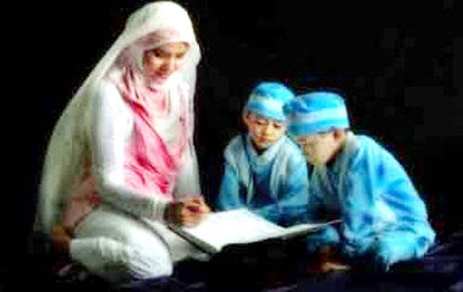
শিশুর সামাজিকীকরণে ধর্ম শিক্ষায় পরিবারের ভূমিকা
সাধারণত পরিবারের মধ্যেই শিশুর ধর্মীয় শিক্ষা দেয়া হয়। ধর্মীয় মূল্যবোধ ও নৈতিকতা শিক্ষায় পরিবারের ভূমিকা যথেষ্ঠ গুরুত্বপূর্ণ।

Slide 15
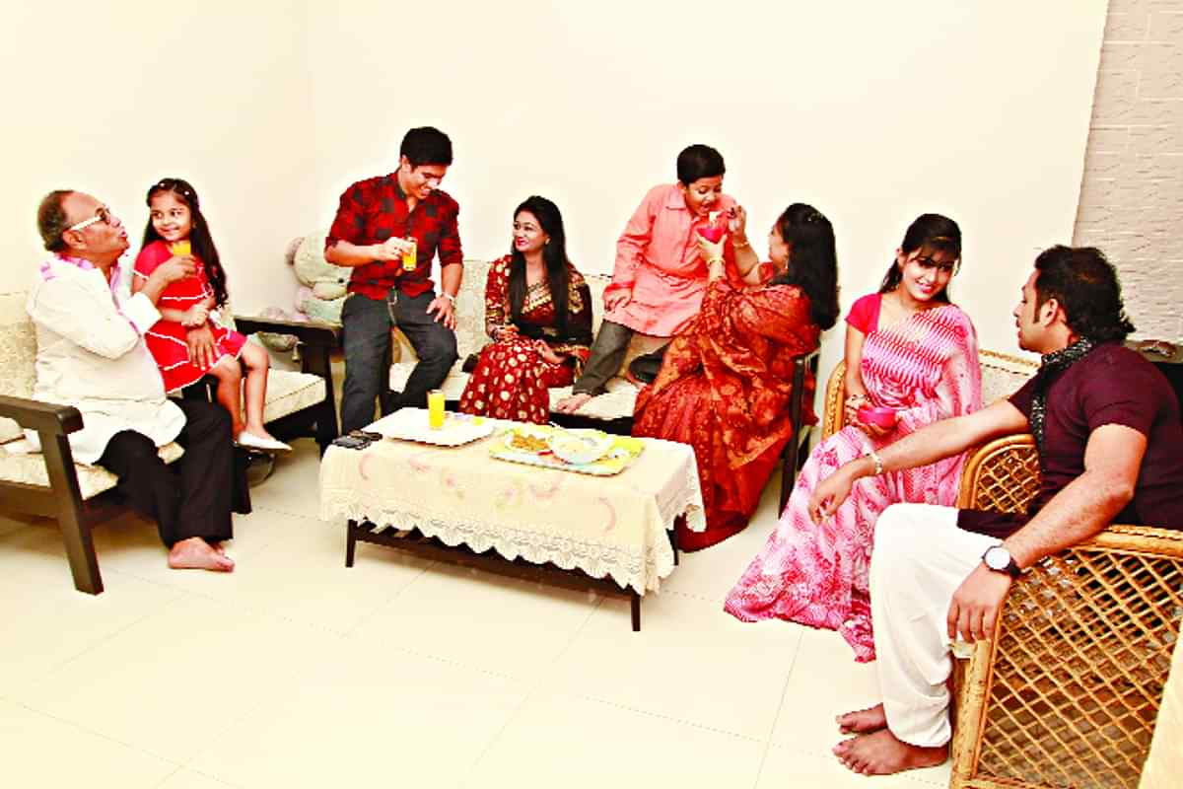
যৌথ পরিবারে সদস্যদের আচরনে শিশুর সামাজিকীকরণে প্রভাব
সহযোগিতা
সহনশীলাতা
সহিষ্ণুতা
নিরাপত্তাবোধ
সহমর্মিতা
সমান ভাগের অংশীদার
যৌথ পরিবারে সদস্যদের সাথে পারস্পারিক আচার আচরনের মাধ্যমে শিশুর মানবিক ও নৈতিক গুন তৈরী হয় ,যা শিশুর সামাজিকীকরণে প্রভাব ফেলে।

Slide 16
শিশু পরিবার থেকে শিখে -
ভালোবাসা
সামাজিক নীতিবোধ
আত্নত্যাগ
নাগরিক চেতনা
ভ্রাতৃত্ববোধ
সহযোগিতা
সম্প্রীতি

Slide 17
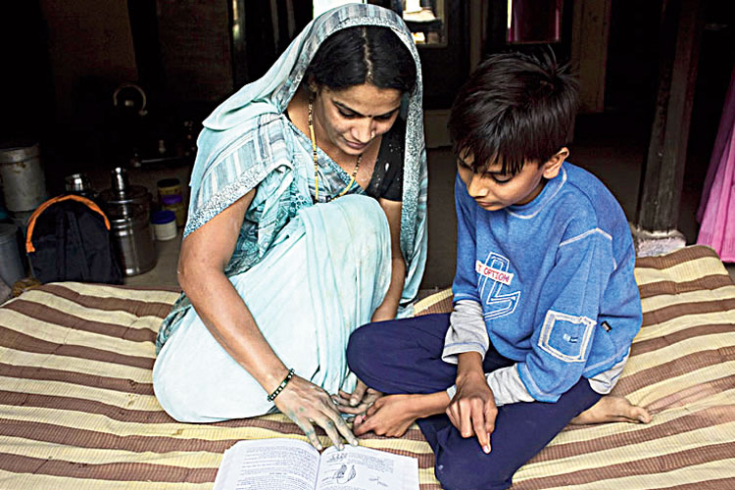
সামাজিকীকরণে মায়ের ভূমিকা
শিশুর সব চেয়ে কাছের মানুষ হলো মা ।
মা শিশুর খাদ্যাভ্যাস গঠন করে ।
ভাষা শিক্ষার প্রথম মাধ্যম মা।
বর্ণ, শব্দ, ছড়া শিক্ষা দিয়ে থাকেন মা ।
নিয়ম-নীতি শৃঙ্খলা প্রথম শিক্ষা দেন মা।
বাবার ভূমিকাও কম নয় ।
মা-বাবার সম্পর্ক শিশুর সুষ্ঠু সামাজিকীকরণে ও ভূমিকা রাখে ।

Slide 18
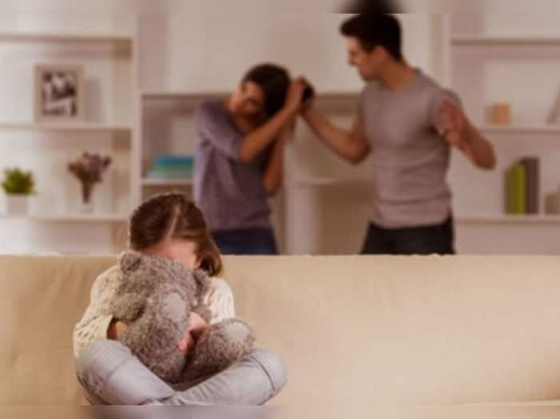
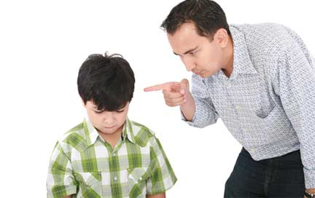
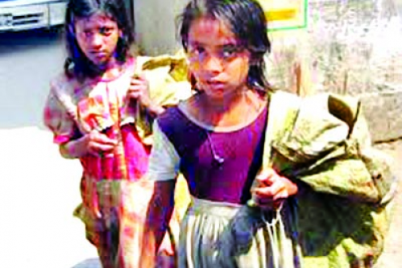
শিশুর সুষ্ঠু সামাজিকীকরণে বাধার সৃষ্টি হয়-
পারিবারিক বিশৃঙ্খলা।
পিতার অত্যধিক শাসন কিংবা মায়ের অধিক স্নেহ।
খাদ্য, শিক্ষা, খেলাধুলা, বিনোদনের অভাবে ।
পিতা-মাতার বিচ্ছেদ, ছাড়াছাড়ি।
পিতা কিংবা মাতা অথবা পিতা-মাতা উভয়ের মৃত্।
ভিন্ন গৃহে বসবাস ।

Slide 19
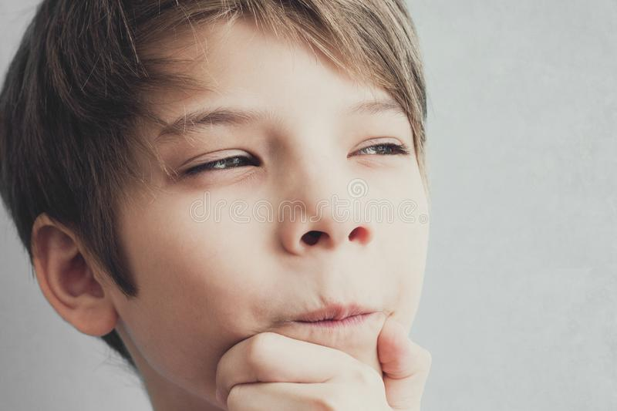
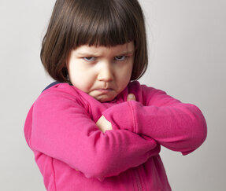
শিশুর সামাজিকীকরণে বাধার সৃষ্টি হলে-
শিশুর আচরণের যে সকল পরিবর্তন দেখা দিতে পারে
একাকীত্ববোধ
প্রতিহিংসা
লজ্জাহীনতা
ধূর্ততা
আত্নকেন্দ্রিক মনোভাব

Slide 20
দলীয় কাজ
1। শিশুর সামাজিকীকরনে মায়ের ভুমিকার একটি তালিকা তৈরী কর ।
মা শিশুর খাদ্যাভ্যাস গঠন করেন । ভাষা শিক্ষার প্রথম মাধ্যম হিসেবে বর্ণ, শব্দ, ছড়া শিক্ষা দিয়ে থাকেন । নিয়ম-নীতি শৃঙ্খলা শিক্ষা দেন ।
২। শিশুর সুষ্ঠু সামাজিকীকরনে কি কি বাধার সৃষ্টি হতে পারে ?
খাদ্য, শিক্ষা, খেলাধুলা, বিনোদনের অভাব। পারিবারিক বিশৃঙ্খলা।পিতা-মাতার বিচ্ছেদ, ছাড়াছাড়ি।পিতার অত্যধিক শাসন কিংবা মায়ের অধিক স্নেহ।
৩। সামাজিকীকরণে বাধার সৃষ্টি হলে শিশুর মধ্যে কি কি পরিবর্তন দেখা দিতে পারে?
একাকীত্ববোধ, লজ্জাহীনতা, প্রতিহিংসা , ধূর্ততা ও আত্নকেন্দ্রিক মনোভাব ।

Slide 21
মূল্যায়ন
১। বাংলাদেশের অধিকাংশ লোক কোথায় বাস করে ?
গ্রামে।
2। কোন কারনে যৌথ পরিবারে ভাঙন দেখা দিয়েছে ?
পেশাগত পরিবর্তনের কারণে ।
3। শহুরে পরিবারের প্রধান রূপ হচ্ছে --
ক্ষুদ্র বা একক পরিবার ।

Slide 22
বাড়ির কাজ
গ্রাম ও শহুরে পরিবারে পার্থক্যগুলো তোমার খাতায় লিখ।

Slide 23
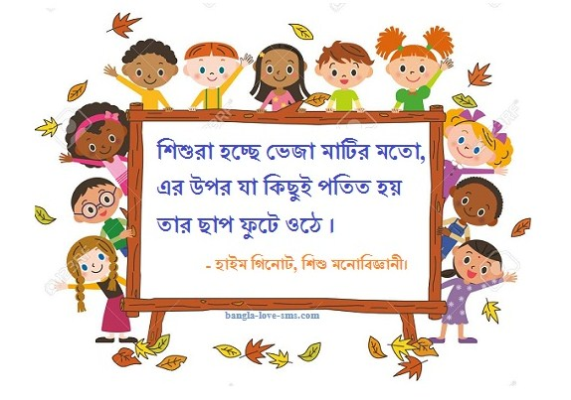
তোমাদের সবাইকে ধন্যবাদ

